Slide 1



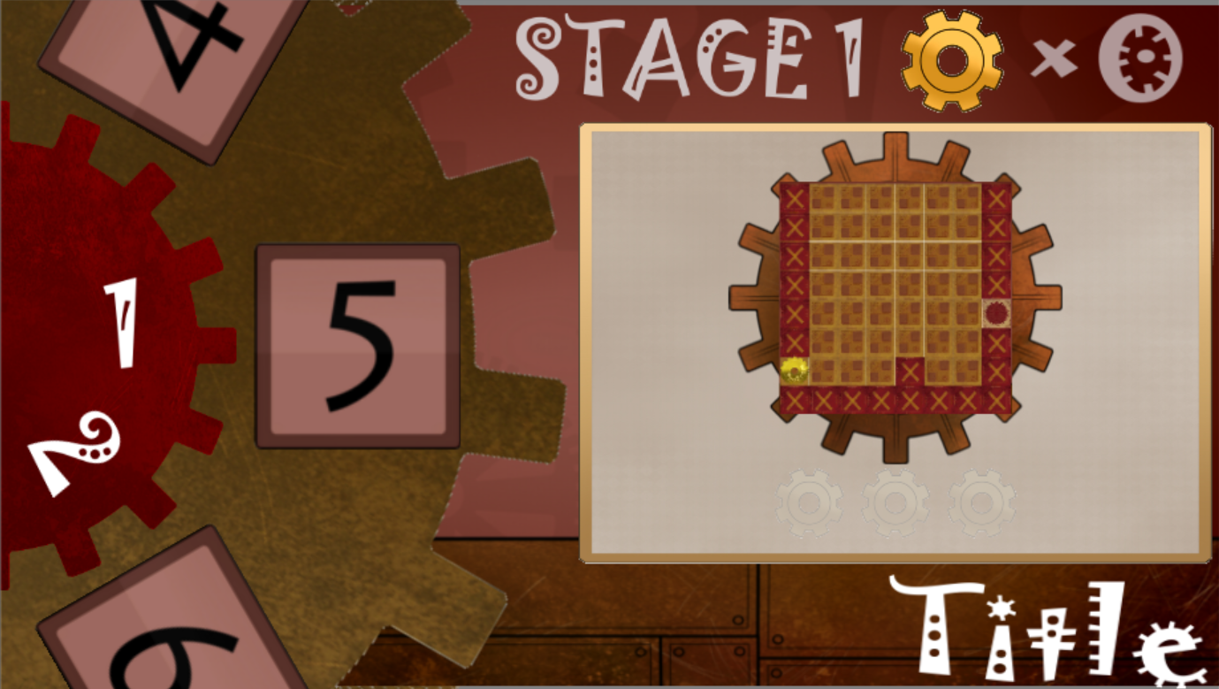
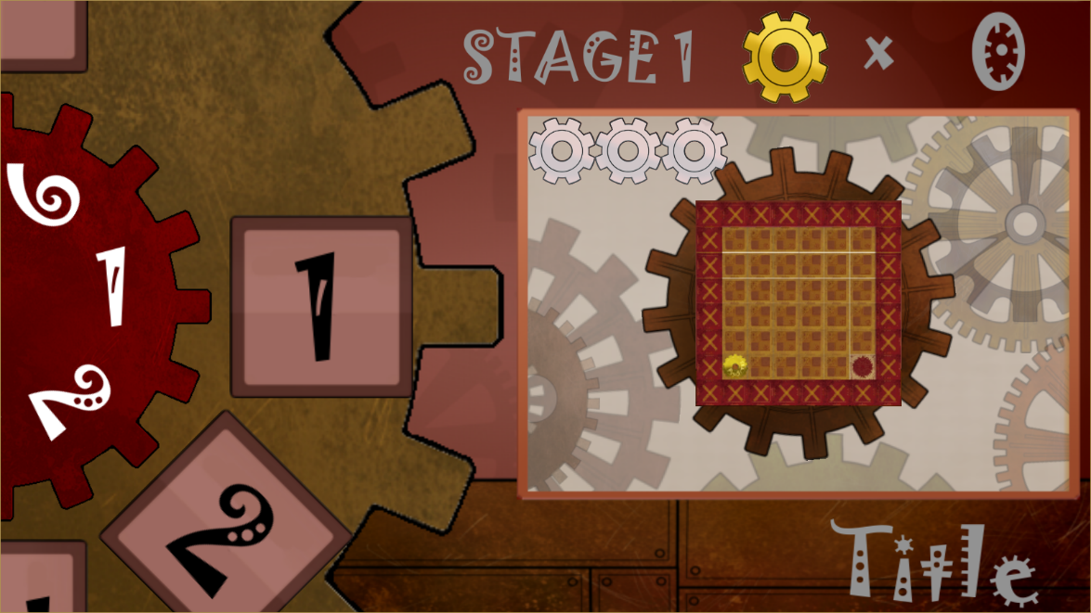
Progress操作方法（ゲームセレクト操作編）
歯車に沿ってスライド
させることにより
歯車が回りステージ難易度やセレクト操作ができる
プレイしたいスーテジを
タップすることで
ステージ決定ができる

Slide 2
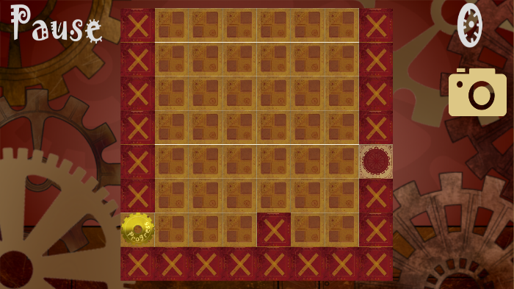

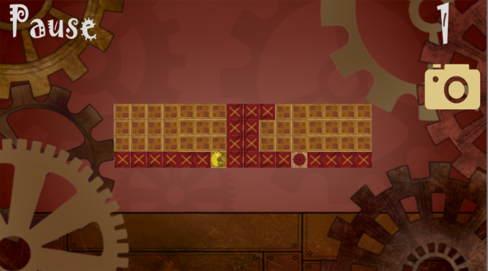
Progress操作方法（ゲームプレイ操作編）
ステージ真ん中上から下までスライドさせることで…
左右に傾けることで
歯車を移動させることができる
このように
ステージを切り換えことができる

